Slide 1
Skolefruktskolen – «kurs» for skoler med Skolefrukt
Målgrupper: skolefruktansvarlige, elever og lærere som deltar i utdeling/håndtering av Skolefrukt på skolen, FAU, ledelse mv
Kan også benyttes i undervisning (kunnskap om frukt/grønt og oppbevaring mv)

Slide 2
Mål med kurset
Vi ønsker at elevene skal få god kunnskap om frukt og grønnsaker, Skolefrukt og om behandling av produktene på alle skoler med Skolefrukt.
Vi ønsker at kunnskap om oppbevaring og håndtering skal bidra til å opprettholde god kvalitet på Skolefrukten.
Elevene skal være ambassadører for Skolefrukt, som gjerne prater positivt om ordningen til andre elever.
Ved avslutning av kurset får deltakerne utdelt et diplom som Skolefruktambassadør.

Slide 3
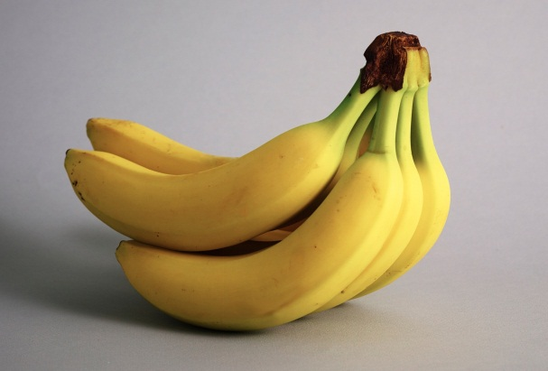
Hvorfor Skolefrukt
Skolefrukt bidrar til å øke tilgang på frukt og grønt på skolen og kan være et bidrag til å innarbeide gode kostholdsvaner.
Helsedirektoratet anbefaler alle å spise minst 5 porsjoner grønnsaker, frukt og bær daglig. Omtrent halvparten bør være grønnsaker. En porsjon tilsvarer 100 g og kan være en middels stor banan eller en gulrot.
Skolefrukt utgjør 1 av 5 om dagen.
Det å ha tilbud om frukt og grønt inngår i Nasjonal faglig retningslinje for mat og måltider i skolen utgitt av Helsedirektoratet, les her

Slide 4
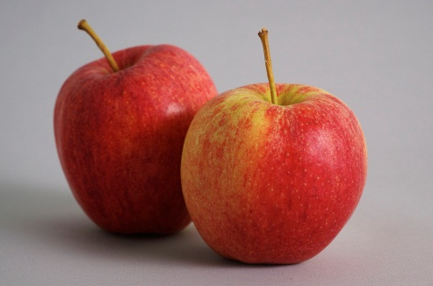
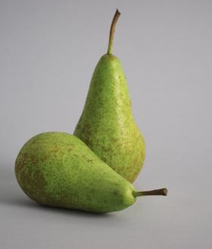
Sett frukten inn i svalskap
God kvalitet krever god oppbevaring og håndtering av produktene. Alle skoler kan gratis låne sval-/kjøleskap av Skolefrukt.
VIKTIG Å VITE OM OPPBEVARING OG TEMPERATUR
Lav temperatur på lagring av frukt og grønnsaker forlenger oppbevaringstiden.
Frukt som høstes umoden, som epler og pærer, bør lagres i romtemperatur for å utvikle god smak og konsistens. Men dette skjer før frukten kommer til skolen.
Når frukt som epler og pærer kommer til skolen, bør de oppbevares i svalskap. De kan også oppbevares ved kjøleskapstemperatur hvis de er ferdig modnet.

Slide 5
Hold avstand mellom produkter
Ved modning produserer frukt, som epler, stoffet etylen, og bør ikke lagres sammen med andre fruktslag eller grønnsaker. Dette for at de andre varene ikke skal modnes for fort.
Modne og umodne frukter bør heller (derfor) ikke oppbevares sammen.
I praksis betyr dette at frukter ikke bør blandes i de grønne fruktkassene, men oppbevares i hver sine kasser.
Husk også å behandle frukten pent. Ikke kaste/slippe frukten, da får den lett støtskader og blir fort stygg.

Slide 6
Ha skapvett
RULLÉR VARENE
De nyeste varene settes bakerst/nederst slik at de eldste varene benyttes først. Skapet bør tømmes mellom hver leveranse. Fruktleverandøren skal levere et ark (etiketter) sammen med frukten med forslag om hvilke dager frukten skal leveres ut.
HOLD DET RENT
Fruktkasser og svalskap må vaskes regelmessig. Hold alt utstyr rent.
HOLD RIKTIG TEMPERATUR
Sjekk temperaturen i skapet jevnlig. Temperatur i kjøleskap skal være 4 grader eller mindre. Temperatur i svalskap skal være mellom 4 og 12 grader.
Oppkuttet frukt og grønt skal alltid oppbevares i kjøleskap – og pakkes inn!
Lav temperatur forhindrer bakterievekst i matvarene.

Slide 7
Sjekk produktene ved mottak
Er det riktig antall varer?
Vurdering av kvalitet (nærmere omtale av varene på neste side) - Ser varene bra ut? - Hvordan er modenhetsgraden (for lite/passe/for mye). - Er noen varer dårlige? Fjern dem og meld fra til leverandøren.
Merk: Leverandøren skal legge ved ekstra varer slik at alle abonnenter får dersom noen varer er skadet. Et eventuelt overskudd av varer kan skolen benytte på en hensiktsmessig måte.

Slide 8
Vurdering av kvalitet når frukten ankommer skolen (i)
Banan modnes her i landet og kan ha ulik modningsgrad. Banan skal være hel, uten sprekker, mørke flekker eller andre skader i skallet. Tåler kortvarig oppbevaring. Grønne bananer modnes i romtemperatur
Gulrot skal være fast, og fri for brune flekker, fremmed smak eller lukt. Gulrot skal være uten sprekker eller misfarging i toppen. Vasket gulrot skal være hel og ren.
Appelsin skal være frisk og ha en jevn farge uten grønne flekker. Fruktkjøttet skal virke fast uten tegn til bløte flekker. Appelsin skal være saftig og velsmakende, ha et skall som løsner lett og inneholde få steiner.
Klementin skal være hele, sunne og fri for sår og skader i skallet. Fruktene skal ikke ha fremmed lukt eller smak, de skal være saftspente, velformet og jevne i størrelse.
Pære skal være fast i konsistensen og fri for støtskader. Den skal være hel, ha stilken på og ikke vise tegn til innskrumpning eller mørke flekker i skallet. Kvaliteten kan variere i forhold til sort og dyrkningssted. Moden pære har kort holdbarhet.

Slide 9
Vurdering av kvalitet når frukten ankommer skolen (ii)
Eple skal være fast i konsistensen og fri for støtskader. Det skal være helt, ha stilken på, og være uten tegn til innskrumpning eller mørke flekker. Kvaliteten kan variere i forhold til sort og dyrkningssted.
Nektarin og fersken er meget ømfintlig frukt og får lett skader ved trykk og støt. Pass derfor på at frukten er hel og uten sprekker eller mørke flekker. Skallet skal være glatt. Spisemoden frukt gir lett etter for et svakt trykk. Vær meget forsiktig ved håndtering av frukten for å beholde kvaliteten.
Kiwi skal være hel, fast og fri for mørke flekker. Skallet skal være uten rynker eller skrukker. Kiwi er moden når den gir etter for et lett trykk. Moden kiwi har kort holdbarhet.

Slide 10
Hygiene
VASK HENDENE
Før du lager mat
Før du spiser mat
Før en plukker frukt til kassene
Etter toalettbesøk
Etter at du har brukt mobiltelefon
Varer med spiselig skall bør vaskes før bruk.
Fruktkassene og sval-/kjøleskapet MÅ vaskes regelmessig.
Dersom frukt kuttes opp på skolen:
Vask hendene Vask varene Hold alt utstyret rent.
Oppkuttet frukt og grønt oppbevares kaldt dersom
det ikke skal spises med det samme.

Slide 11
Kontakt med leverandør
Alle henvendelser rundt kvalitet rettes direkte til leverandøren.
Dersom skolen stadig får for lite eller dårlige varer, oppfordres det til å klage direkte til leverandør via www.skolefruktsys.no under menyen “Kontakt leverandør”, eller ved å orientere Skolefrukt via e-post: support@skolefrukt.no
Du får nå utdelt diplom som Skolefrukt ambassadør
Ta bilde av deg selv/dere selv og send til support@skolefrukt.no med navn på skole og kommune, så setter vi det inn på skolefrukt.no.

